Slide 1
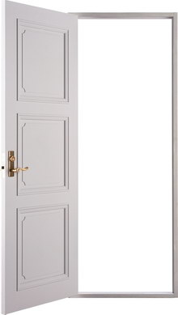
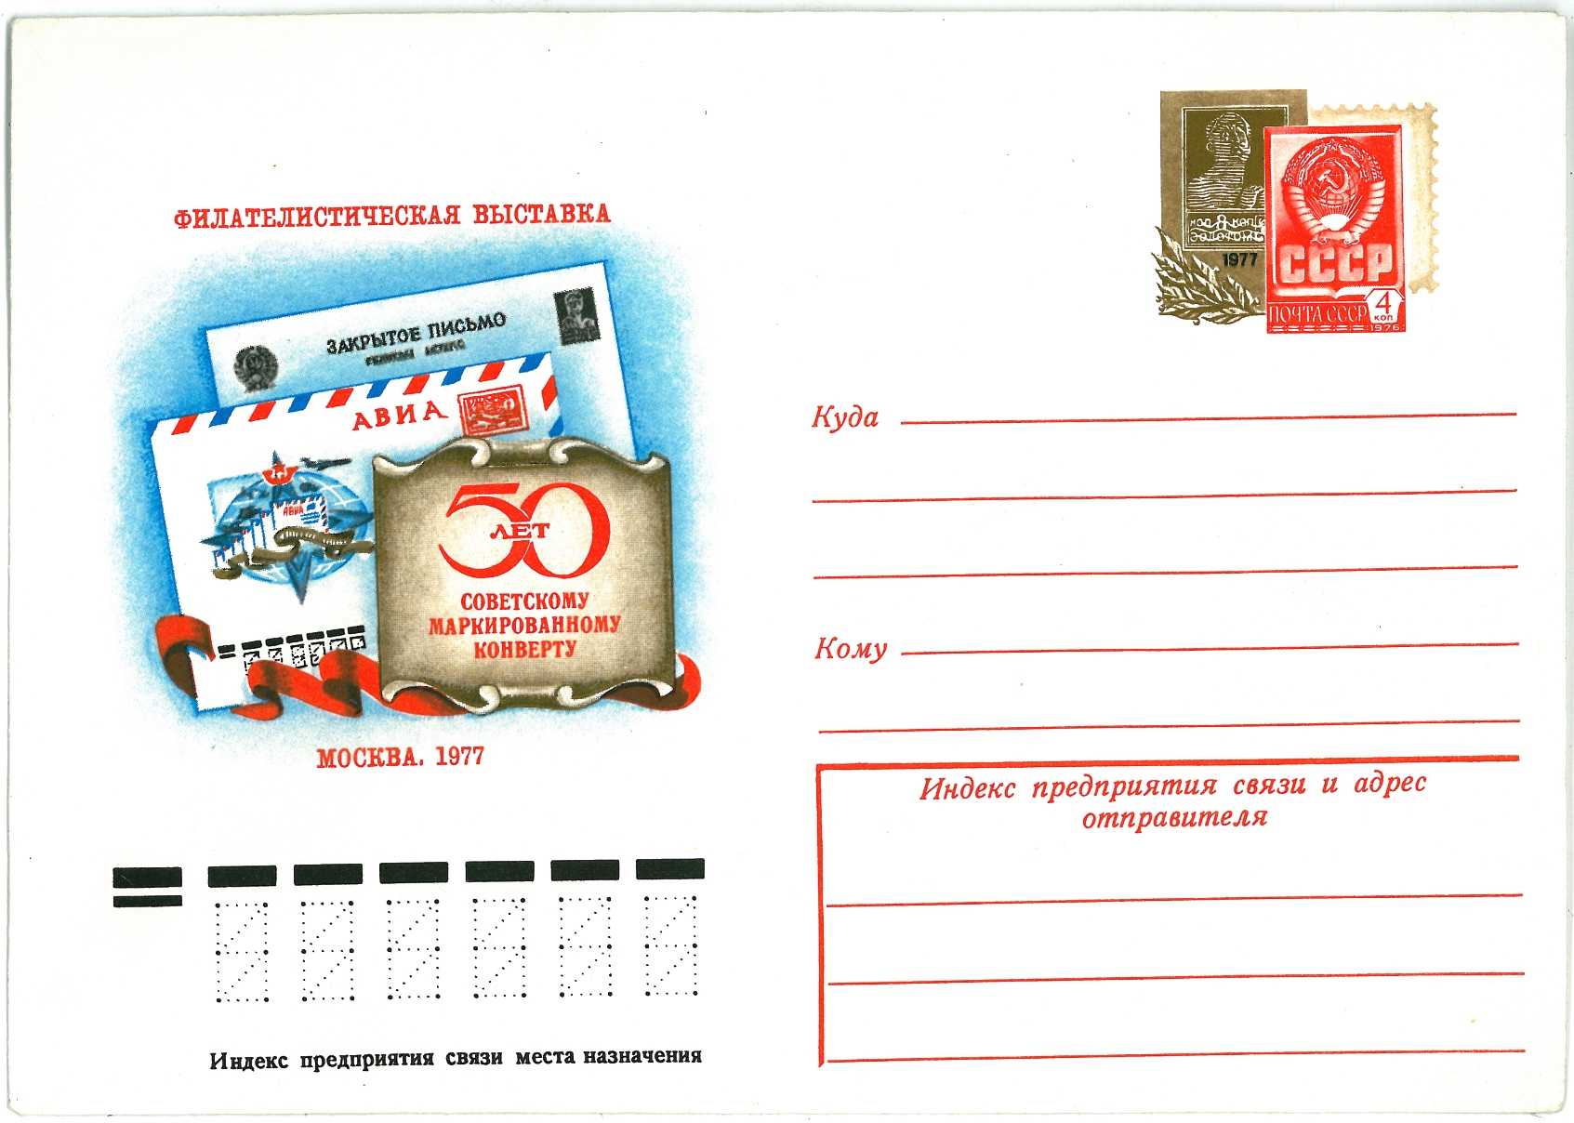
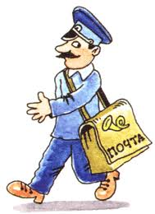
Почта.
Вчера- сегодня-завтра»

Slide 2



Сюжетно-ролевая игра как форма реализации системно-деятельностного подхода у старших дошкольников
Воспитатель ГБДОУ№32 Пушкинского района
Шерстунова Марина Геннадьевна
2014 год

Slide 3
Актуальность
С развитием технического прогресса почта становится менее востребована. Нужно помнить о том, что именно эта служба помогает поддерживать ценность человеческого общения, ее история связана с появлением, совершенствованием средств связи, транспорта.
Цель работы
Познакомить детей с работой почты в настоящее
время, а также с ее прошлым через сюжетно-ролевую игру.

Slide 4
Задачи
Продолжая знакомить детей с трудом взрослых, донести до них значимость почтовой службы, познакомить с новыми профессиями.
Развивать связную речь детей, пополняя словарь новыми терминами
Продолжать воспитывать чувство патриотизма, уважения к государственным символам.
Формировать у детей умение играть по собственному замыслу, стимулировать творческую активность детей в игре, обучить новым игровым правилам.

Slide 5
Диагностика по теме

Slide 6
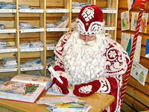

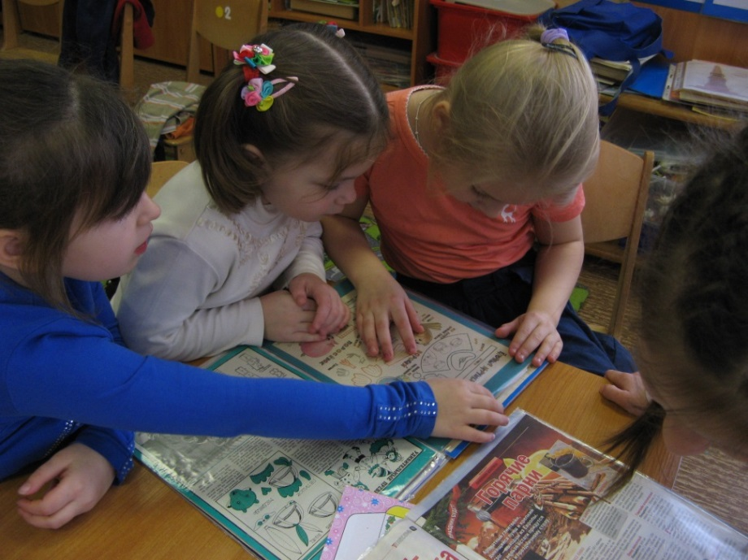
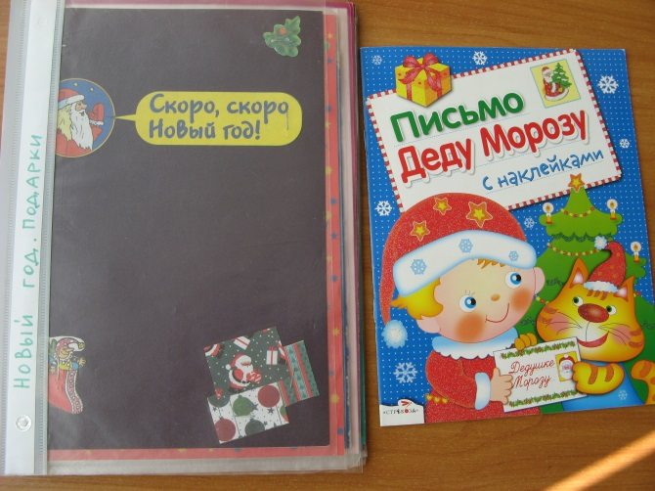
Утро
О он его прочтет?
1 день
Кто письмо доставит?
А как оно к нему попадет?
Будем ли мы писать письмо Деду Морозу?
Прослушали рассказ об истории праздника, традициях встречи его в разных странах, посмотрели иллюстрации по теме и презентацию «Резиденция деда Мороза в Великом Устюге.

Slide 7
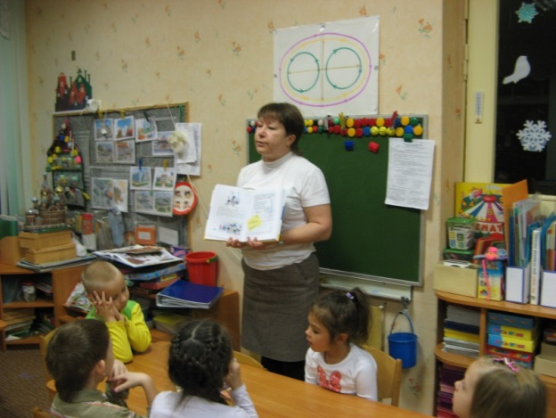
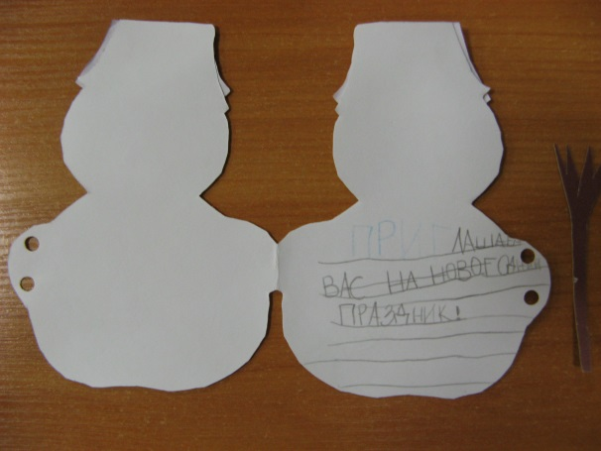
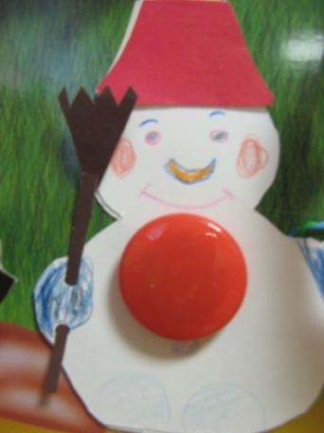
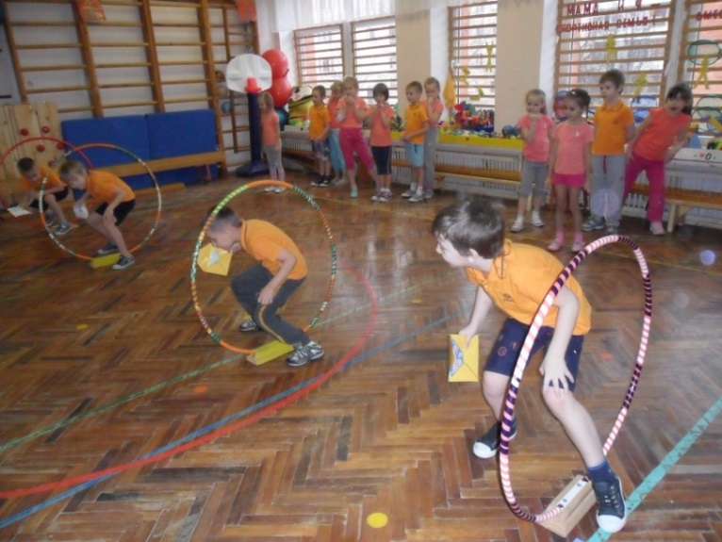
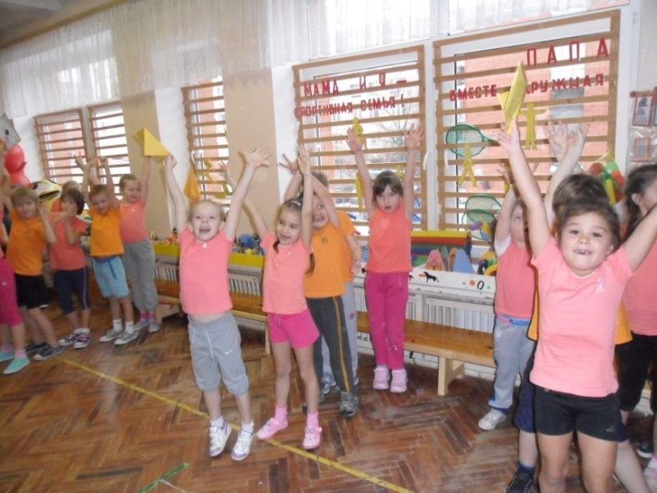
Чтение сказки В.Сутеева «Письмо». Конструирование «Снеговика-почтовика»- приглашение на праздник.
1 день Образовательная деятельность
Физкультура игра-эстафета «Доставь письмо первым»

Slide 8
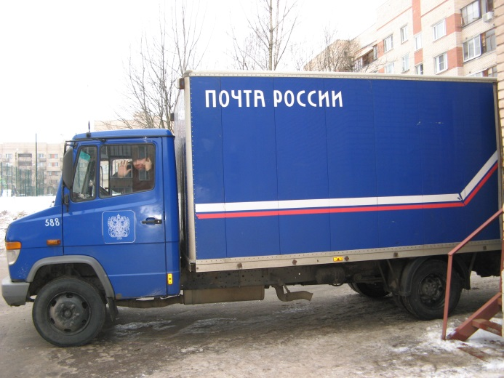
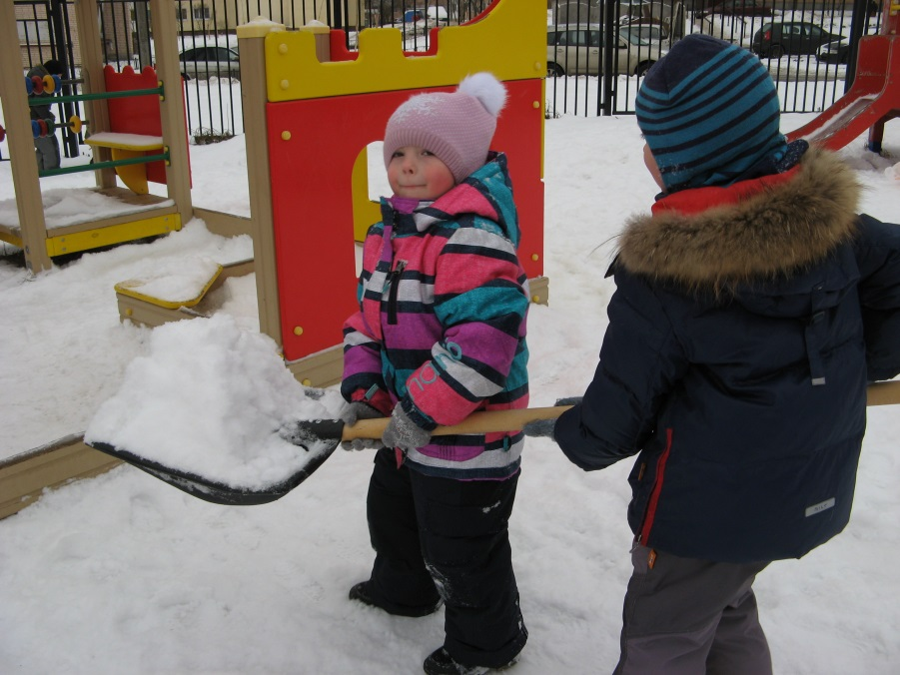
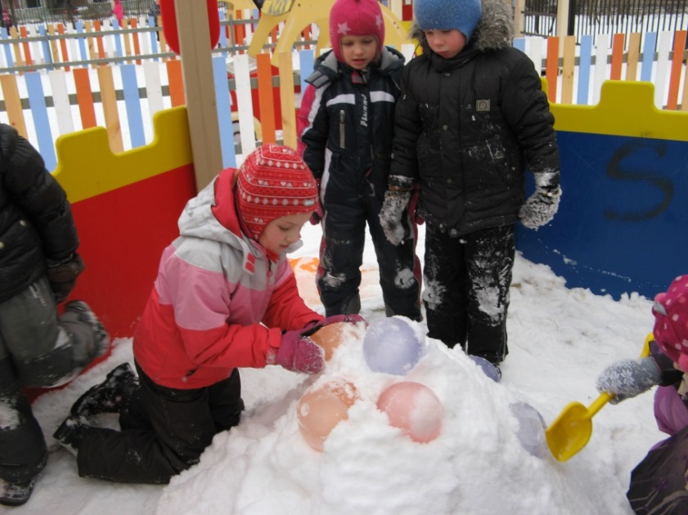
Прогулка Наблюдали за проезжающей почтовой машиной и за проходящим почтальоном
1 день

